Slide 1

MicroPython
Programmation

Slide 2
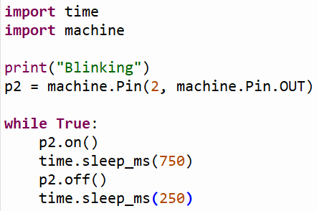
Structure du programme
Un bloc d'import
Une initialisation des variables
Une boucle infinie

Slide 3
Time
Une boucle est trop rapide
Le module time possède les fonctions de sleep
sleep() permet d'effectuer une pause en seconde
sleep_ms() permet d'effectuer une pause en milliseconde
sleep_ms(1000)
Pause de 1s
Quasi obligatoire dans un loop

Slide 4
Les ports digitaux
Renvoient HIGH (1 – 3.3V) ou LOW (0)
Attention différent de Arduino Uno (5V)
Nécessite une alimentation 5V pour certains composants
Pin VIN
Tous les pins à partir de 12 + 4 et 5

Slide 5
Pin
Pin permet de définir un port
from machine import Pin
p0 = Pin(0, Pin.OUT)
p2 = Pin(2, Pin.IN)
p4 = Pin(4, Pin.IN, Pin.PULL_DOWN)
p5 = Pin(5, Pin.OUT, value=1)
Attention
PULL_UP et PULL_DOWN sont inversé par rapport à l'Arduino
Plus logique

Slide 6
Ecriture
p.on()
p.value(1)
Envoie 3.3V sur le port numérique en OUT
p.off()
p.value(0)
Envoie 0V sur le port numérique en OUT
Led builtin = Pin 2

Slide 7
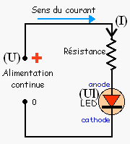
Calcul d'une résistance
Une LED est un semi conducteur qui se comporte comme une diode et libère de la lumière
Si vous branchez une LED sur le 3.3V elle brule
Led 20mA, il faut donc une résistance (5% d'erreur)
Très lumineux, ne pas hésiter à prendre R largement dessus
Souvent utilisé à 15% de luminosité
Led CMS rouge (Ui = 2v +/- 0.2v; I = 20mA)
Ua = 3.3V
Ua - Ui = RI
R = (Ua - Ui) / I
R = (3.3 - 2) / 0.02
R = 65 Ohm +/- 7 Ohm +/- 5%

Slide 8
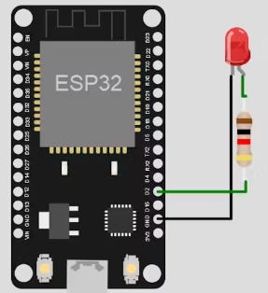
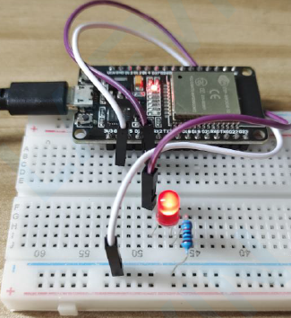
Blink
Le premier exemple

Slide 9
Lecture
value: int = p.value()
Lit la valeur du port numérique IN
Pas besoin de résistance PullUp
Inclue dans le micro-contrôleur

Slide 10
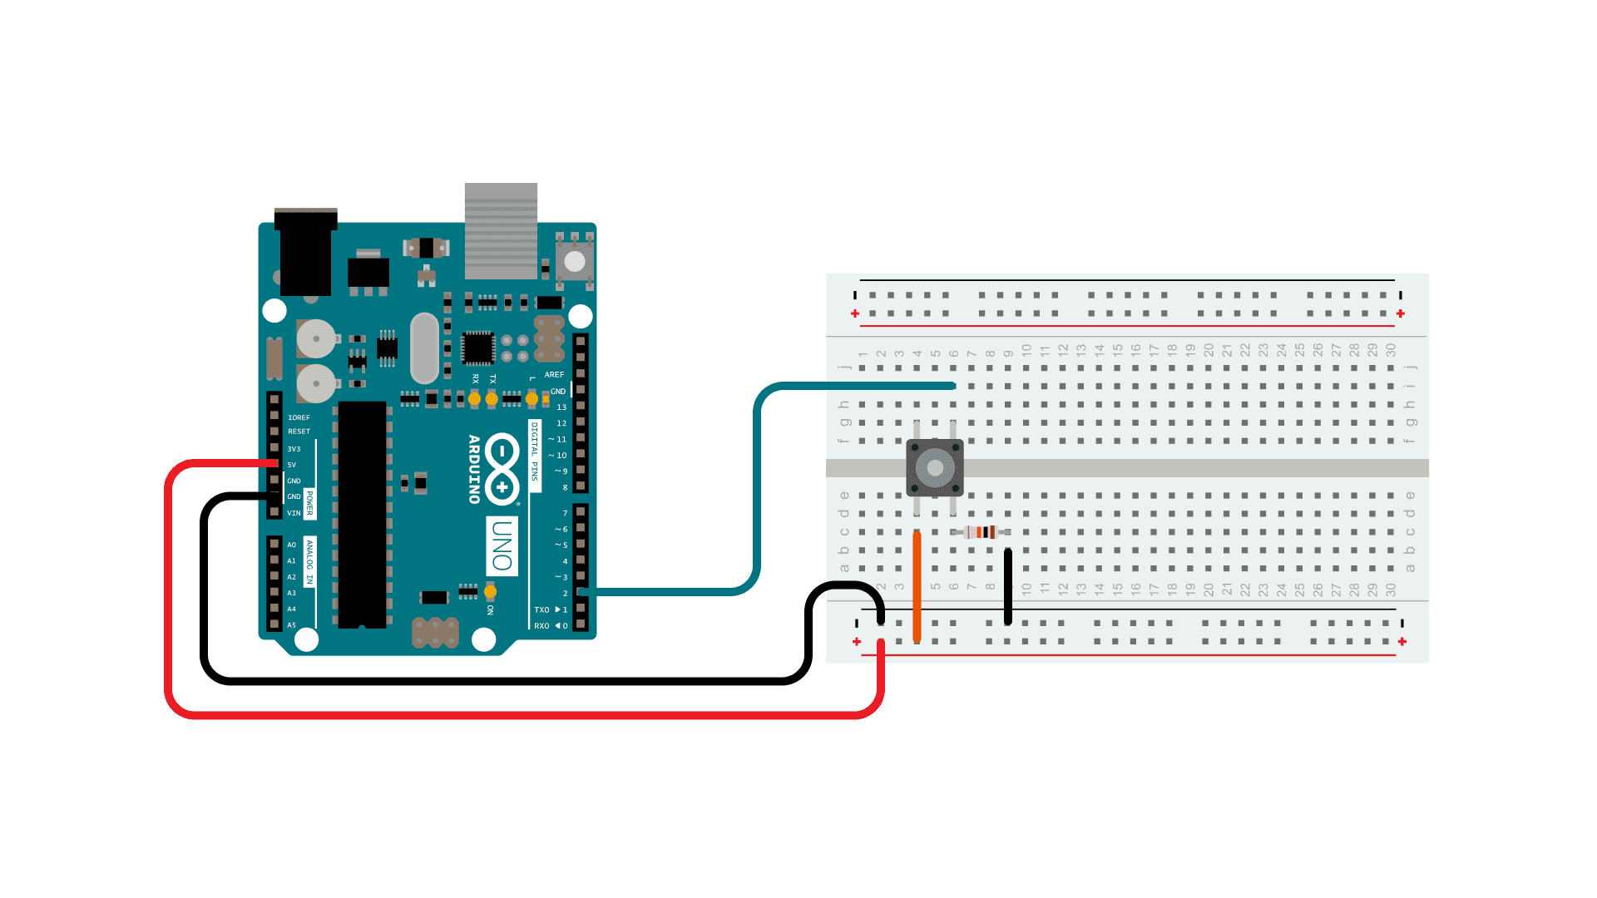
Bouton poussoir
Permet d'avoir une entrée numérique
Fragile

Slide 11
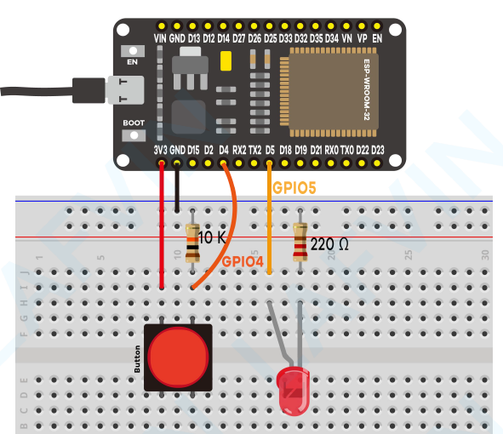
Led & Bouton

Slide 12
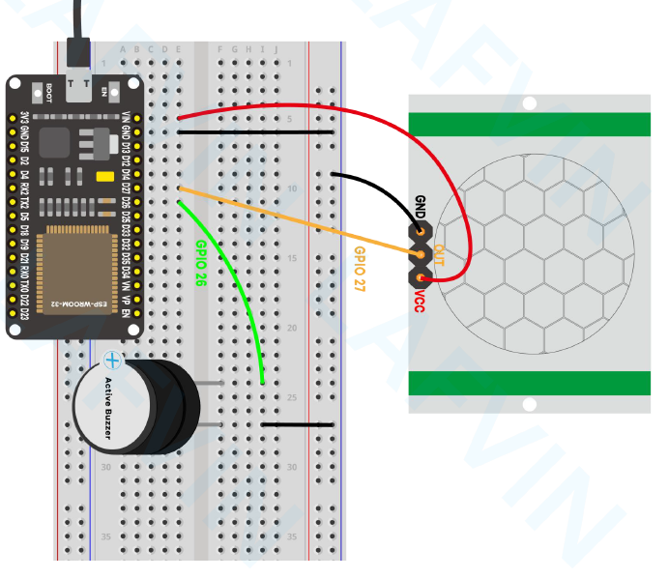
Motion Sensor & Buzzer

Slide 13
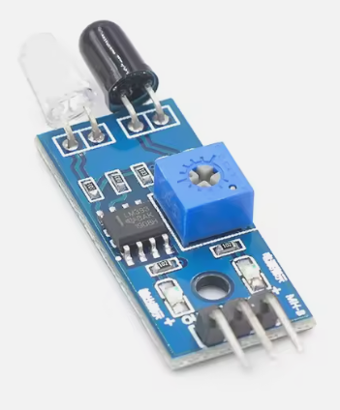
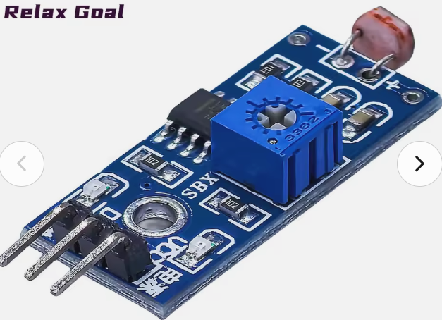
Autres capteurs digitaux
Photosensitive
Capteur de proximité

Slide 14
Ports Analogiques
ADC
Analog to Digital Conversion
Sur ESP32 disponible sur : 4, 12-15, 25-27, 32-39
Permet d'avoir une valeur analogique sur 12 bits
Entre 0 et 4096
0 correspond à 0V
4096 correspond ~= 1V
Par de port analogique en Output
Remplacé par des PWM
Beaucoup moins précis que sur Arduino
Préférer les bus

Slide 15
Lecture Analogique
from machine import ADC
adc = ADC(pin)
val = adc.read_u16() # Lecteur 16 bits
val = adc.read_uv() # Valeur en microvolt
adc.width(ADC.WIDTH_10BIT) # Compatibilité Arduino

Slide 16
Lecture Analogique
Les ports analogiques permettent de lire et écrire dans un range 12 bits
Par exemple le potentiomètre
0 => 0°, 4096 => 300°, 2048 => 150°
Le problème de la conversion se pose alors
Les capteurs ont souvent une conversion linéaire
Par exemple la température est sur 9 bits

Slide 17
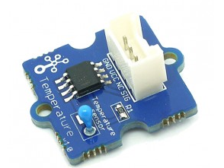
Le capteur de température
Convertit une température entre 0 et 3.3V
int a = analogRead(pinTempSensor);
R = 22KOhm pour ramener à 1V
Pour convertir la tension en température (K°) une conversion linéaire est disponible
float R = 1023.0/a-1.0;
R = R0*R;
float kelvin= 1.0/(log(R/R0)/B+1/298.15)
Pour convertir en d° il suffit de retrancher 273.15

Slide 18
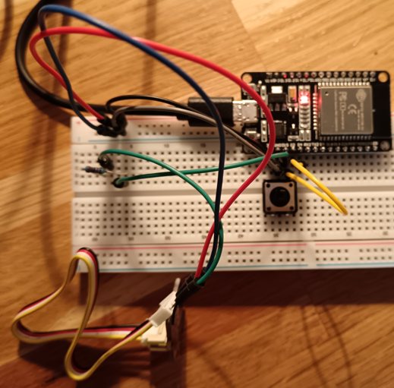
Le capteur de température
Branché sur D15 avec R=22KOhm
Pins Grove
Noir = Masse
Rouge = 3.3V
Jaune = Sortie Analogique 3.3V

Slide 19
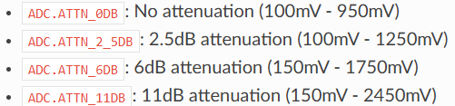
Potentiomètre
Variateur de tension
Nécessite une résistance interne : 10KOhm
Grove fonctionne
Atténuation
Si on branche le potentiomètre, la valeur maximale est atteinte à mi-course
Pour utiliser toute l'amplitude du potentiomètre il faut augmenter la plage de lecture (0v – 1v) à (0v – 2.5v)
Paramètre atten
machine.ADC(35, atten=machine.ADC.ATTN_11DB)

Slide 20
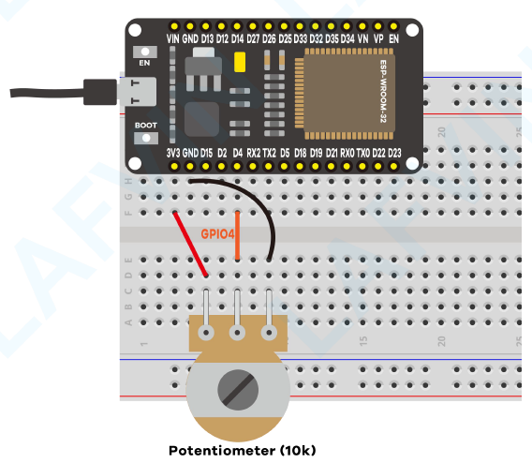
Potentiomètre

Slide 21
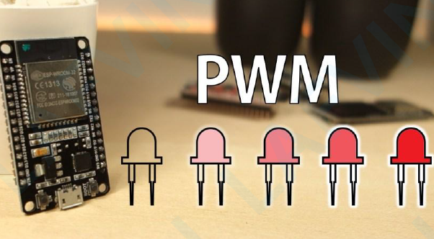
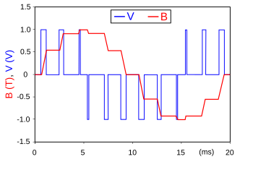
PWM
Pulse With Modulation
Permet de reproduire un signal analogique avec du numérique
Sur ESP32 tous les pins en output sont PWM
La fréquence est réglable

Slide 22
PWM Initialisation
from machine import Pin, PWM
pwm4 = PWM(Pin(4), freq=5000, duty_u16=65536)
freq = fréquence du PWM
De 1Hz à 40MHz
+ élevé = + précis = + CPU
duty_u16 = range des valeurs, de 0 à 2**16

Slide 23
PWM Lecture
pwm.duty_u16(value)
Ecrit la donnée en 16 bits
pwm_duty(value)
Ecrit la donnée en 10 bits

Slide 24
Fading sur Led
Les LED peuvent être branchées sur une sortie PWM
Une sortie à 1.65V permet d'avoir une luminosité à 50%
Exemple
pwm2.duty_u16(val16)
Permet d'adapter l'intensité de la LED à un potentiomètre

Slide 25
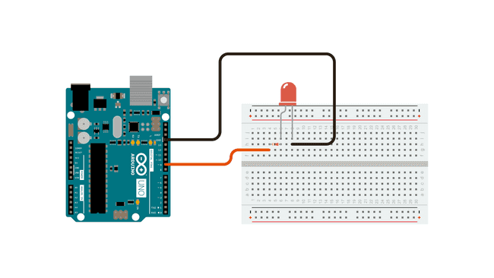
Fading led

Slide 26
Clock
Certains pins sont des horloges
14 : HSPI CLK
18 : VSPI CLK
22 : I2C CLK
Utile pour faire passer plusieurs infos sur un pin digital
Principe du Bus
Utilisé par certains composants hors bus

Slide 27
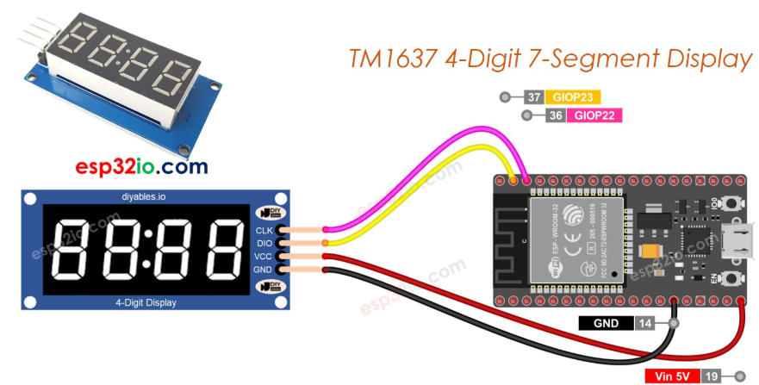
7 Segments 4 Digits Display
TM1637

Slide 28
TM1637
import tm1637
A copier (par save as) sur micro-contrôleur
Ne fonctionne pas sur mes tests

Slide 29
Limites d'intensité
Les microcontrôleurs sont limités en puissance
USB limité à 500mA en 5V soit 2.5W
dont 200mA pour tous les pins
Alimentation VIN limité à 1A en 5V soit 5W
dont 500mA pour tous les pins
Chaque pin est limité à 20mA
Pour alimenter plus que les limittes il faut un relais de puissance par transistor NPN

Slide 30
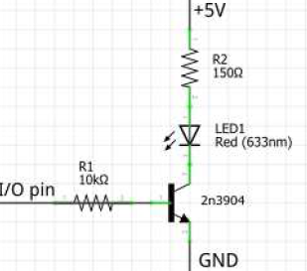
Basse tension
Pour la basse tension et des intensités > 0.2A
Utiliser des transistor NPN avec une alimentation VIN
Pour des puissances > 2.5W ne pas utiliser VIN mais une alimentation externe

Slide 31
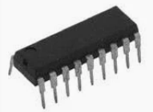
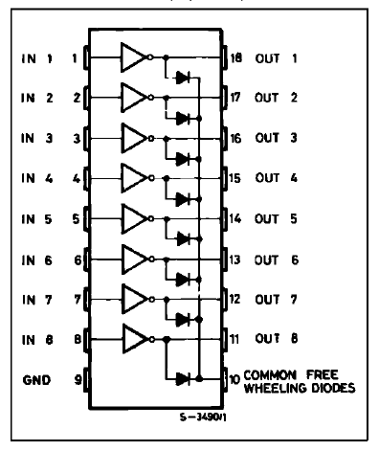
ULN
Si vous avez besoins de plusieurs transistors
Par exemple pour gérer 8 leds
Des tensions > 5v ou des leds > 20mA
Un ULN est un ensemble de transistor NPN
Par exemple pour une alimentation 12V
Sorties digitales sur pins 1 à 8
GND sur GND
12V sur pin 10
5v sur 5 => LOW sur 14 (OUT5)
5v sur 6 => HIGH sur 13 (OUT6)
Seuil de déclenchement entre 2v et 3v

Slide 32
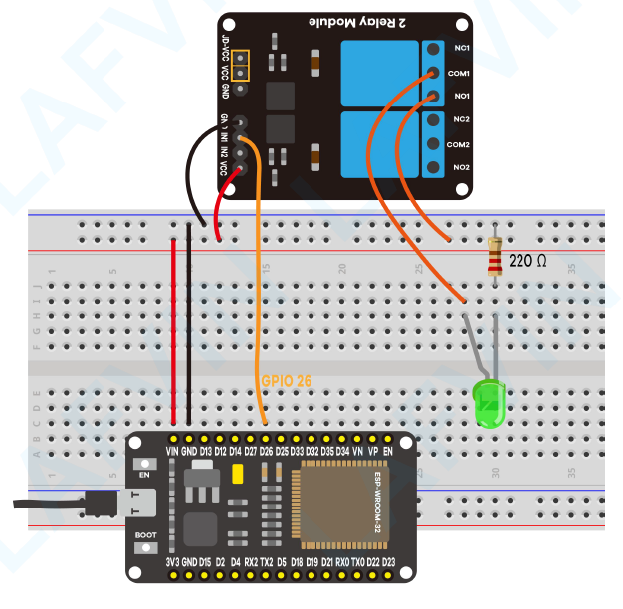
Relais de puissance
Les micro-contrôleurs ne peuvent pas gérer > 5v
Pour le 220v il faut un relais de puissance
Fonctionnement simple en digital
Nécessite du 5v

